Slide 1
TIẾNG VIỆT 1
Tập 2
Tuần 33
Bài đọc: Ngôi nhà ấm áp

Slide 2

Khởi động

Slide 3


Slide 4




Tìm hiểu bài

Slide 5
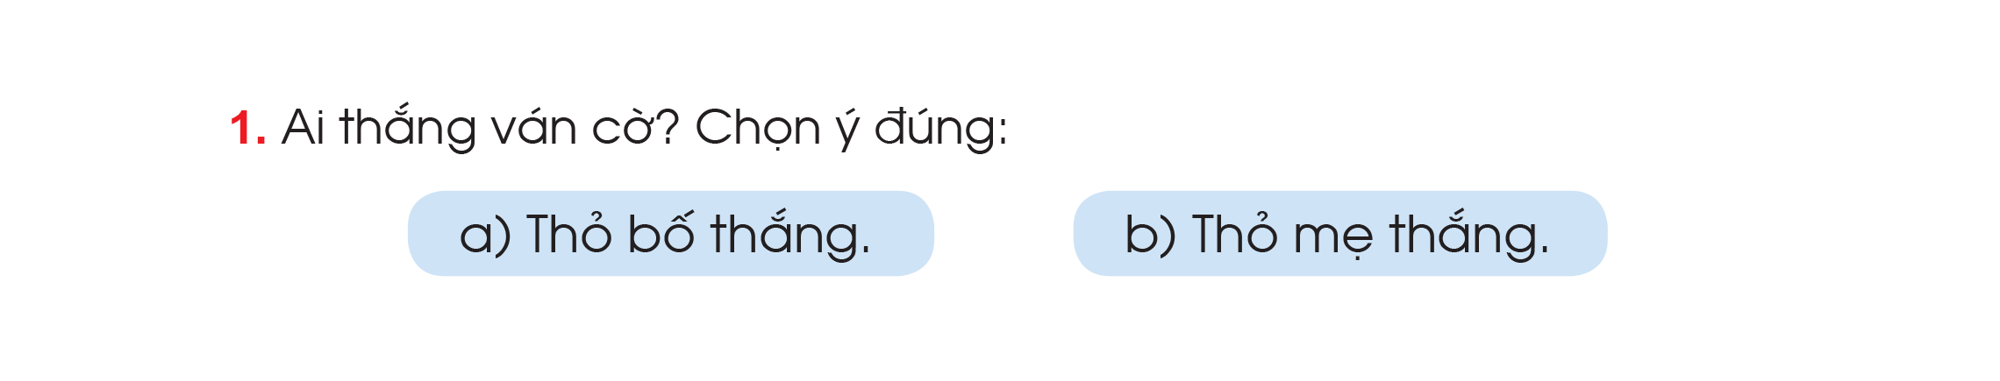

Slide 6


Slide 7
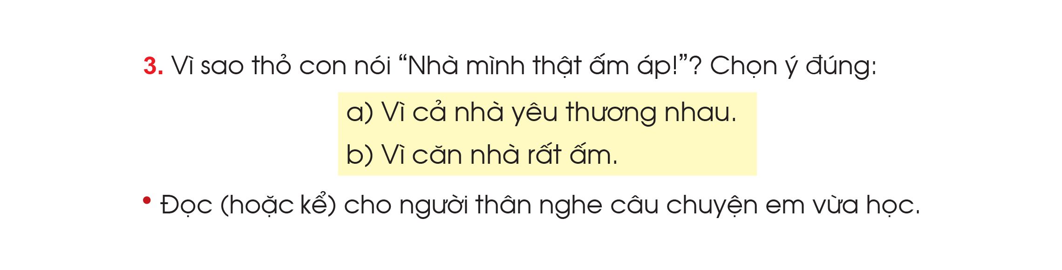

Slide 8
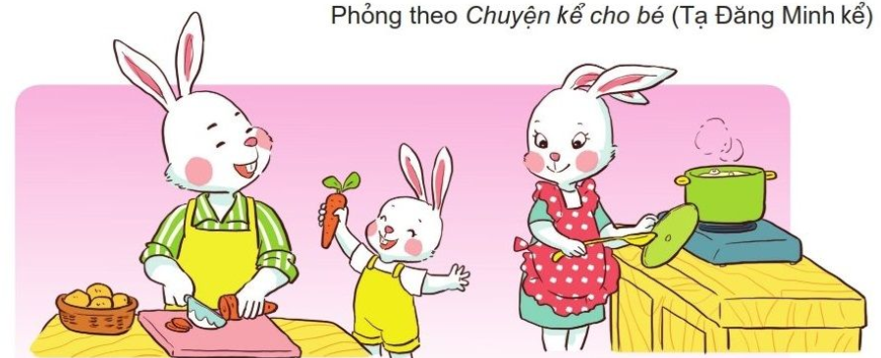
Câu chuyện giúp em hiểu điều gì?

Slide 9
Câu chuyện giúp em hiểu điều gì?
Gia đình sẽ rất hạnh phúc, rất ấm áp khi mọi người yêu thương nhau, cùng nhau làm việc, vui chơi.

Slide 10
Hoc10 chúc các em học tốt!

